Slide 1
第四章 二元关系
§1关系的基本概念
§2关系的性质及运算
§3特种关系

Slide 2
§1关系的基本概念
一、关系的定义
二、关系的表示方法

Slide 3
一、关系的定义
1、关系的定义
2、关系相等
3、关系的定义域和值域

Slide 4
1、关系的定义
A₁、A₂、…、A_{n}是任意的n个集合,
n∈ I＋
(1)R
⊆
A₁
×
A₂
×
…
×
A_{n}
A₁、A₂、…、A_{n}间的n元关系
(2)R
⊆
A₁
×
A₂
(3)R＝
φ
从A₁到A₂的二元关系
空关系
(4)R＝
A₁× A₂× …× A_{n}
全关系
(5)R
⊆
A
×
A
×
…
×
A
A上的n元关系

Slide 5
对n元关系定义的解释
（1） n元关系是一个集合；
（2）集合中的元素均为n重序元:
n重序元中的第1个元素属于A₁
n重序元中的第i个元素属于A_{i}
n元关系是n个集合的笛卡儿乘积的一个子集；
2元关系是两个集合的笛卡儿乘积的一个子集；

Slide 6
关系举例
已知：A={1,2,3,4,5,6}
R₁={<x,y>|x+y=7}, R₂={<x,y>|x-y=0}
R₁=
{<1,6>,
<6,1>,
<2,5>,
<5,2>,
<3,4>,
<4,3>}
R₂=
{<1,1>,
<2,2>,
<3,3>,
<4,4>,
<5,5>,
<6,6>}
R₁
⊆
A×A
R₂
⊆
A×A
R₁ 、R₂均为A上的二元关系

Slide 7
关系举例
已知：A={1,2,3},B={a,b}
R₁={<1,a>,<1,b>,<2,a>,<3,b>}
A×B=
{<1,a>,
<1,b>,
<2,a>,
<2,b>,
<3,a>,
<3,b>}
R₁
⊆
A×B
R₁是从A到B的二元关系

Slide 8
关系举例
已知：A={1,2,3},B={a,b}
R₂= {<1,a>,<1,b>,<2,a>,<2,b>,<3,a>,<3,b>}
R₂
=
A×B
R₂是从A到B的全关系
R₃={<1,1>,<2,2>,<3,3>}
A×A=
{<1,1>,
<1,2>,
<1,3>,
<2,1>,
<2,2>,
<2,3>,
<3,1>,
<3,2>,
<3,3>}
R₃
⊆
A×A
R₃是从A上的二元关系

Slide 9

关系举例
f和m没有长幼关系
A={f,m,s,d}
R₁定义为A上长幼关系，则：
R₁
={<f,s>,
<f,d>,
<m,s>,
<m,d>}
<f,m>∉ R₁
d和s没有长幼关系
<d,s>∉ R₁
x y
<x,y>∈R
x和y有R关系
R
x y
<x,y>∉R
x和y没有R关系

Slide 10
2、关系相等
R₁
⊆
A₁
×
A₂
×
…
×
A_{n}
R₁ = R₂
R₂
⊆
B₁
×
B₂
×
…
×
B_{m}
（1）m=n;
关系R₁和
关系R₂相等
（2）若1≤ i≤ n，则A_{i} = B_{i} ;
（3）集合R₁=集合R₂

Slide 11
对关系相等的解释
m=n
（1）必须是同元关系;
A_{i} = B_{i}
（2）对应的集合相等；
（3）集合R₁=集合R₂

Slide 12
关系相等举例
R₁：A→B R₂：C→B
A={1,2} B={a,b} C={1,2,3}
R₁={<1,a>,<1,b>,<2,a>}
R₂={<1,a>,<1,b>,<2,a>}
问： R₁和R₂是否相等？
m=n=2
集合R₁=集合R₂
R₁：A→B
A ≠ C
R₂：C→B
结论： R₁ ≠R₂

Slide 13
3、关系的定义域和值域
R:
X
→
Y
D(R)
关系R的定义域:
关系R的序偶中第一元素所组成的集合
D(R)=
{x|
<x,y>∈R}
⊆
X
关系R的值域:
关系R的序偶中第二元素所组成的集合
R(R)=
{y|
<x,y>∈R}
⊆
Y
R(R)

Slide 14
定义域和值域举例
（1）X={x₁,x₂,x₃} Y={y₁,y₂}
R₁={<x₁,y₁>,<x₁,y₂>,<x₂,y₂>,<x₃,y₁>}
（2）A={1,2,3,4} B={a,b,c}
R₂={<1,a>,<1,b>,<3,a>}
求：D(R₁),R(R₁),D(R₂),R(R₂)
D(R₁)=
{x₁ , x₂ , x₃}
=
X
R(R₁)=
{y₁ , y₂ }
=
Y
D(R₂)=
{1 , 3}
⊆
A
R(R₂)=
{a , b }
⊆
B

Slide 15
定义域和值域举例
N:
非负整数集合
R:
N→N
R=
{<x,y>|
x+2y=10}
求:D(R) =? R(R)=?
R=
{<0,5>,
<2,4>,
<4,3>,
<6,2>,
<8,1>,
<10,0>}
D(R)=
{0,2,4,6,8,10}
R(R)=
{0,1,2,3,4,5}

Slide 16
二、关系的表示方法
1、关系图法
2、关系矩阵法

Slide 17
1、关系图法
G_{R}
X={x₁,x₂,…,x_{m}}
R:X→Y
结点
关系图：
Y={y₁,y₂,…,y_{n}}
有向弧线
X
R
Y
(1)在平面上作m个结点
x₁
y₁
x₂
y₂
(2)在平面上作n个结点
x_{i}
y_{j}
(3)如果<x_{i},y_{j}>∈R
x_{m}
y_{n}
注意：结点的位置及边的曲直是无关紧要的

Slide 18
关系图举例(1)
X={1,2,3} Y={a,b} R:X→Y
R={<1,a>,<1,b>,<2,a>,<3,b>}
画出关系R的关系图。
X
R
Y
1
a
2
b
3
R的关系图

Slide 19
关系图举例(2)
X={1,2,3,4,5} R:X→X
R={<1,5>,<1,4>,<2,3>,<3,1>,<3,4>,<4,4>}
画出关系R的关系图。
1
2
5
闭环(自环)
3
4
R的关系图

Slide 20
关系图举例(3)
X={0,1,2,3,4} R:X→X
R={<x,y>|x≥0∧y≥3}
画出关系R的关系图
R={
<0,3>,<0,4>,
<1,3>,<1,4>,
<2,3>,<2,4>,
<3,3>,<3,4>,
<4,3>,<4,4>}
0
1
4
3
2

Slide 21
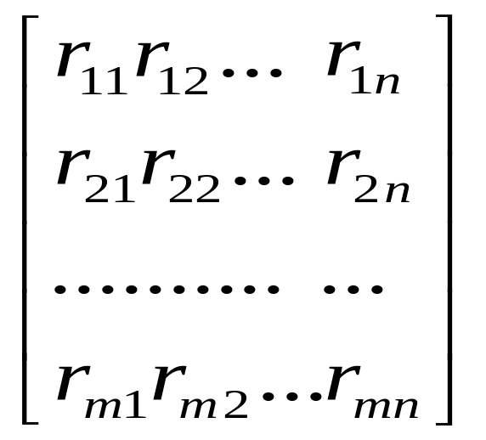
2、关系矩阵法
M_{R}
X={x₁,x₂,…,x_{m}}
Y={y₁,y₂,…,y_{n}}
R:X→Y
关系矩阵:
m×n矩阵
布尔矩阵
r_{ij}=0∨ r_{ij}=1
当<x_{i} ,y_{j}>∈R时,
r_{ij}=1
当<x_{i} ,y_{j}>∉R时,
r_{ij}=0

Slide 22
关系矩阵举例(1)
X={1,2,3} Y={a,b} R:X→Y
R={<1,a>,<1,b>,<2,a>,<3,b>}
求关系R的关系矩阵。
a
b
1
1
1
M_{R}=
2
1
0
3
0
1

Slide 23
关系矩阵举例(2)
X={1,2,3,4,5} R:X→X
R={<1,5>,<1,4>,<2,3>,<3,1>,<3,4>,<4,4>}
求关系R的关系矩阵。
1
2
3
4
5
1
0
0
0
1
1
M_{R}=
2
0
0
1
0
0
3
1
0
0
1
0
4
0
0
0
1
0
5
0
0
0
0
0

Slide 24
关系矩阵举例(3)
X={0,1,2,3,4} R:X→X
R={<x,y>|x≥0∧y≥3}
画出关系R的关系矩阵。

Slide 25
解答
R={<0,3>,<0,4>,<1,3>,<1,4>,<2,3>,<2,4>,<3,3>,<3,4><4,3>,<4,4>}
0
1
2
3
4
0
0
0
0
1
1
M_{R}=
1
0
0
0
1
1
2
0
0
0
1
1
3
0
0
0
1
1
4
0
0
0
1
1

Slide 26
关系图与关系矩阵举例
对集合S={0,1,2,3}上的关系，写出它们的元素，作出相应的关系图和关系矩阵。
（1）mR₁n定义为：m+n=3;
（2） mR₂n定义为：m≡n(mod2)
（3） mR₃n定义为：m≤ n

Slide 27
（1）解答
（1） S={0,1,2,3}, mR₁n定义为：m+n=3;
R₁ =
{<0,3>,
<1,2>,
<2,1>,
<3,0>}
0
1
2
3
0
1
0
0
0
0
1
M_{R1}=
1
0
0
1
0
2
0
1
0
0
3
1
0
0
0
3
2
关系图G_{R1}
关系矩阵M_{R1}

Slide 28
（2）解答
（2） mR₂n定义为：m≡n(mod2)(模2同余）
R₂
={<0,0>,
<1,1>,
<2,2>,
<3,3>,
<0,2>,
<2,0>,
<1,3>,
<3,1>}
0
1
2
3
0
1
0
1
0
1
0
M_{R2}=
1
0
1
0
1
2
1
0
1
0
3
0
1
1
0
3
2
关系图G_{R2}
关系矩阵M_{R2}

Slide 29
（3）解答
（3） mR₃n定义为：m≤ n
R₃
={<0,0>,
<0,1>,
<0,2>,
<0,3>,
<1,1>,
<1,2>,
<1,3>,
<2,2>,
<2,3>,
<3,3>}
0
1
2
3
0
1
0
1
1
1
1
M_{R3}=
1
0
1
1
1
2
0
0
1
1
3
0
0
0
1
3
2
关系图G_{R3}
关系矩阵M_{R3}

Slide 30
§2关系的性质及运算
一、关系的性质
二、关系的运算

Slide 31
一、关系的性质
1、自反性
2、反自反性
3、对称性
4、反对称性
5、可传递性

Slide 32
1、自反性
R:X→X
R是自反的⇔
对于每一个x∈X，都有<x,x>∈R
(∀x)( → )
R是自反的⇔
x∈X
<x,x>∈R

Slide 33
自反性关系的举例
实数集合R:
“≤ ”关系
自反的关系
“≥ ”关系
x∈R
x≤x
(∀x)( → )
x∈R
x≥x
(∀x)( → )

Slide 34
自反性关系的举例
X={1,2,3}
R₁={<1,1>,<2,2>,<3,3>,<3,1>}
R₂={<1,1>,<2,2>,<3,1>,<2,3>}
问： R₁ 、R₂是否具有自反性？
<3,3>∉ R₂
R₁具有自反性
R₂不具有自反性

Slide 35
2、反自反性
R:X→X
R是反自反的⇔
对于每一个x∈X，都有<x,x>∉R
(∀x)( → )
R是反自反的⇔
x∈X
<x,x>∉R

Slide 36
反自反性关系的举例
X={1,2,3}
R₁={<1,1>,<2,1>,<3,2>}
R₂={<1,2>,<1,3>,<3,1>}
问： R₁ 、R₂是否具有反自反性？
<2,2>∉ R₂
<3,3>∉ R₂
<1,1>∉ R₂
R₁不具有反自反性
R₂具有反自反性

Slide 37
不自反的关系
不是自反的
不自反的关系
不是反自反的
<2,2>∉ R
<3,3>∉ R
X={1,2,3}
R={<1,1>,<2,1>,<3,2>}
R是不自反的二元关系；

Slide 38
3、对称性
R:X→X
R是对称的⇔
对于每一个x、y∈X，如果有<x,y> ∈ R
<y,x> ∈ R
R是对称的⇔
(∀x)(∀y)( → )
x∈X∧y∈X∧<x,y>∈R
<y,x> ∈ R

Slide 39
对称性关系举例
实数集合R:
“＝”关系:
对称关系
y=x
(∀x)(∀y)( → )
x∈R∧y∈R∧x=y

Slide 40
对称性关系举例
<2,3>∉ R₁
X={1,2,3}
R₁={<1,2>,<2,1>,<3,2>,<1,3>}
R₂={<1,2>,<2,1>,<3,3>,<3,2>,<2,3>}
问： R₁ 、R₂是否具有对称性？
R₁不具有对称性；
R₂具有对称性；

Slide 41
4、反对称性
R:X→X
R是反对称的⇔
对于任意的不相同的x、y∈X，
如果有<x,y> ∈ R
<y,x>∉R
R是反对称的⇔
x∈X∧y∈X∧x≠y∧<x,y>∈R
<y,x>∉R
(∀x)(∀y)( → )
R是反对称的⇔
x∈X∧y∈X∧ <x,y>∈R ∧<y,x>∈R
x=y
(∀x)(∀y)( → )

Slide 42
反对称关系举例
实数集合R:
“≤ ”关系:
反对称的关系
x∈R∧y∈R∧x≠y∧ x≤y
y≰x
(∀x)(∀y)( → )
x∈R∧y∈R∧x≤y∧y≤x
x=y
(∀x)(∀y)( → )

Slide 43
反对称关系举例
<3,1>∉ R₂
<3,2>∉ R₂
X={1,2,3}
R₁={<1,1>,<2,2>,<3,3>}
R₂={<1,3>,<2,1>,<2,3>}
R₃={<1,3>,<3,1>,<2,1>,<2,3>}
问： R₁ 、R₂ 、 R₃是否具有反对称性？
<1,2>∉ R₂
<1,2>∉ R₃
R₁具有反对称性
R₁具有对称性
R₂具有反对称性
R₃不具有反对称性
R₃不具有对称性
注意：一个关系可以即是对称的，也是反对称的。

Slide 44
不对称性
不是对称的
不对称的关系
不是反对称的

Slide 45
5、可传递性
R:X→X
x
y
z
R是可传递的⇔
对于任意的x、y 、z ∈X
如果有<x,y>∈R和<y,z>∈R
<x,z>∈R
R是可传递的⇔
(∀x)(∀y) (∀z)(
→ )
x∈X∧y∈X∧z∈X∧<x,y>∈R ∧ <y,z>∈R
<x,z>∈R

Slide 46
可传递关系举例
实数集合R:
“＝”关系
“≤”关系
可传递关系
“≥”关系
“＜”关系
“＞ ”关系
x∈R∧y∈R∧z∈R∧ x＜y ∧ y＜z
(∀x)(∀y) (∀z)(
→ )
x＜z

Slide 47
可传递关系举例
<1,1>∉ R₁
X={1,2,3} R₁={<1,2>,<2,1>,<3,1>}
R₂={<1,2>,<2,3>,<1,3>}, R₃={<1,2>}
问： R₁ 、R₂ 、R₃是否具有可传递性？
善意的推定
R₁不具有可传递性
R₂具有可传递性；
R₃具有可传递性；

Slide 48
可传递关系判断方法
<x,y>∈R
∧<y,z>∈R
→<x,z>∈R
假
真
关系为
可传递关系
在关系R中找不到<x,y> 和<y,z>

Slide 49
关系性质举例
自反的、
对称的、
自然数集合N:
反对称的、
可传递的
相等关系“=”
大于关系“＞”
各具有什么性质?
大于等于关系“≥”
反自反的、
反对称的
可传递的
自反的、
反对称的
可传递的

Slide 50
关系性质举例
自反的、
反自反的、
可传递的
X=φ
对称的、
反对称的、
X≠φ
反自反的、
对称的、
反对称的、
可传递的
X上的空关系具有什么性质？

Slide 51
关系性质举例
非空集合A,
ρ(A)为A的幂集
自反的、
反对称的
可传递的
ρ(A)上的包含关系“⊆”
各具有什么性质？
ρ(A)上的真包含关系“⊂”
反自反的、
反对称的
可传递的

Slide 52
利用关系图判断关系的性质
(1)自反性:
每一个结点上必有一个闭环(自回路)；
(2)反自反性:
每一个结点上都没有闭环(自回路)；
(3)对称性:
两个结点间如果有有向边必成对出现；
(4)反对称性:
两个结点间如果有有向边必单根出现；

Slide 53
利用关系矩阵判断关系的性质
(1)自反性:
主对角线上的元素均为“1”；
(2)反自反性:
主对角线上的元素均为“0”；
r_{ij}=r_{ji}
(3)对称性:
对称阵
0
(4)反对称性:
反对称阵
0
0
0
1
当i≠j时：
1
1
若r_{ij}＝1
r_{ji}＝0
1

Slide 54
二、关系的运算
1、关系的合成运算
2、关系的逆运算
3、关系的闭包运算

Slide 55
1、关系的合成运算
（1）合成运算的定义
（2）关系R的幂
（3）合成关系的矩阵表达和图解

Slide 56
引例
祖孙关系
父子关系
（1）a是b的父亲
a是c的祖父
b是c的父亲
兄弟关系
（2）a是b的弟弟
叔侄关系
a是c的叔叔
b是c的父亲
父子关系

Slide 57
（1）合成运算的定义
R:X→Y
R与S的合成关系
R◦S
S:Y→Z
复合关系
X→ Z
R◦S=
{<x,z>|
x∈X∧
z∈Z∧
(∃y)( ∧ )}
y∈Y∧
<x,y>∈R
<y,z>∈S

Slide 58
合成运算的举例
X={1,2,3,4} Y={2,3,4} Z={1,2,3}
R:X→ Y S:Y→Z
R={<x,y>|x+y=6},S={<y,z>|y-z=1}
求： R◦S
R={
<2,4>,
<3,3>,
<4,2>}
S= {
<2,1>,
<3,2>,
<4,3>}
x+z=5
R◦S ={
<2,3>,
<3,2>,
<4,1>}

Slide 59
关系R、S、 R◦S的关系图
R
S
R◦S
X
Y
Z
X
Z
1
1
2
1
1
2
2
3
2
2
3
3
3
3
4
4
4

Slide 60
合成运算的讨论
R:X→ Y
S:Y→Z
（1）若：R(R)∩D(S)=φ
R◦S =
φ
（2）若：R(R)∩D(S) ≠φ
R◦S
≠φ
至少有一个序偶<x,y>∈R且<y,z>∈S
（3）D(R◦S)
⊆
X
R(R◦S)
⊆
Z

Slide 61
定理： ◦对∪ 满足分配律
R₁:X→Y;
R₂、R₃:Y→Z ；
R₄:Z→ W
(1)R₁◦(R₂∪R₃)=
(R₁◦R₂)∪(R₁◦R₃)
(2) (R₂∪R₃)◦R₄
=(R₂◦R₄)∪(R₃◦R₄)
(3) R₁◦(R₂∩R₃)
⊆
(R₁◦R₂)∩(R₁◦R₃)
(4) (R₂∩R₃)◦R₄
⊆
(R₂◦R₄)∩(R₃◦R₄)

Slide 62
证明：(R₂∪R₃)◦R₄ =(R₂◦R₄)∪(R₃◦R₄)
证明：∵ R₂∪R₃:Y→Z； R₄:Z→ W
∴ (R₂∪R₃)◦R₄ :Y→ W
对任意的<y,w>∈ (R₂∪R₃)◦R₄
⇔(∃z) (<y,z> ∈ R₂∪R₃∧ <z,w> ∈ R₄ )
⇔(∃z)((<y,z>∈R₂∨<y,z>∈R₃)∧ <z,w>∈R₄ )
⇔(∃z)((<y,z>∈R₂∧<z,w>∈R₄ )∨(<y,z>∈R₃∧<z,w>∈R₄))
⇔(∃z)(<y,z>∈R₂∧<z,w>∈R₄ )∨(∃z)(<y,z>∈R₃∧<z,w>∈R₄)
⇔ <y,w>∈ R₂◦R₄ ∨ <y,w>∈ R₃◦R₄
⇔ <y,w>∈ (R₂◦R₄)∪(R₃◦R₄)

Slide 63
证明： (R₂∩R₃)◦R₄⊆(R₂◦R₄)∩(R₃◦R₄)
证明：∵ R₂ ∩ R₃:Y→Z； R₄:Z→ W
∴ (R₂ ∩ R₃)◦R₄ :Y→ W
对任意的<y,w>∈ (R₂∩R₃)◦R₄
⇔(∃z) (<y,z> ∈ R₂∩R₃∧ <z,w> ∈ R₄ )
⇔(∃z)((<y,z>∈R₂∧<y,z>∈R₃)∧<z,w>∈R₄ )
⇔(∃z)((<y,z>∈R₂∧<z,w>∈R₄ )∧(<y,z>∈R₃∧<z,w>∈R₄))
⇒(∃z)(<y,z>∈R₂∧<z,w>∈R₄ )∧(∃z)(<y,z>∈R₃∧<z,w>∈R₄)
⇔ <y,w>∈ R₂◦R₄∧<y,w>∈ R₃◦R₄
⇔ <y,w>∈ (R₂◦R₄)∩(R₃◦R₄)

Slide 64
定理：合成运算可结合
R₁:X→Y; R₂:Y→Z ；R₃:Z→ W，则有：
R₁◦(R₂ ◦R₃)=
(R₁◦R₂)◦R₃
=R₁◦R₂◦R₃

Slide 65
证明
证明： ∵ R₁:X→Y; R₂:Y→Z ；R₃:Z→ W
∴ R₁◦R₂ :X→Z; (R₁◦R₂)◦R₃ :X→W;
对任意的<x,w>∈(R₁◦R₂)◦R₃
⇔(∃z) (<x,z> ∈ R₁◦R₂ ∧ <z,w> ∈ R₃ )
⇔(∃z)((∃y)(<x,y>∈R₁∧<y,z>∈R₂)∧<z,w>∈R₃ ))
⇔(∃z)(∃y)(<x,y>∈R₁∧<y,z>∈R₂∧<z,w>∈R₃ )
⇔ (∃y)(<x,y>∈R₁∧ (∃z) (<y,z>∈R₂∧<z,w>∈R₃ ))
⇔ (∃y)(<x,y>∈R₁∧<y,w>∈R₂ ◦ R₃ )
⇔<x,w>∈R₁ ◦ (R₂ ◦ R₃ )

Slide 66
合成运算举例
R={<1,2>,<3,4>,<2,2>}
S={<4,2>,<2,5>,<3,1>,<1,3>}
求： R◦S，S◦R;
{<1,5>,
<3,2>,
<2,5>}
R◦S=
S◦R=
{<4,2>,
<3,2>,
<1,4>}
合成运算不满足交换律

Slide 67


合成运算举例
R={<1,2>,<3,4>,<2,2>}
S={<4,2>,<2,5>,<3,1>,<1,3>}
求： R◦(S ◦R)，(R◦S) ◦R;
R◦(S◦R)=
{<3,2>}
(R◦S)◦R
={<3,2>}
合成运算满足结合律

Slide 68
合成运算举例
R={<1,2>,<3,4>,<2,2>}
S={<4,2>,<2,5>,<3,1>,<1,3>}
求： R◦R, S◦S
R²
R◦R
={<1,2>,
<2,2>}
S◦S
={<4,5>,
<3,3>,
<1,1>}
S²

Slide 69
合成运算的推广
R₁:X₁→X₂;
R₂:X₂→X₃ ；
R_{n}:X_{n}→ X_{n+1}
R₁◦R₂◦… ◦ R_{n} :
X₁→X_{n+1}
X₁= X₂ =…= X_{n+1}=X
R₁◦R₂◦… ◦ R_{n}
=R^{n}
R₁= R₂ =…= R_{n}=R
R的n次幂

Slide 70
（2）关系R的幂
R:X→X;
n∈N，R的n次幂R^{n}定义为：
（1） R⁰是X中的恒等关系I_{X} :
R⁰ =I_{X} ={<x,x>|
x ∈X}
（2） R^{n+1} =
R^{n} ◦R

Slide 71
定理
设：R：X→Y
I_{X}：X中的恒等关系；
I_{Y}：Y中的恒等关系；
则： I_{X} ◦R=
R ◦I_{Y}
= R

Slide 72
定理
R:X→X;
m,n∈N
（1） R^{m} ◦ R^{n} =
R^{m+n}
（2） (R^{m}) ^{n}
= R^{mn}

Slide 73
关系R的幂举例
设：A={a,b,c,d}
R是集合A中的二元关系,且：
R={<a,b>,<b,a>,<b,c>,<c,d>}
求：R的幂。

Slide 74
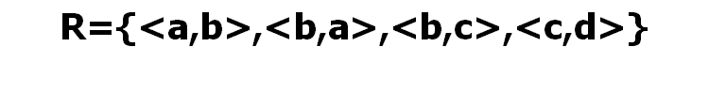
R⁰
R
R²
R³
R⁰=I_{A}
={<a,a>,<b,b>,<c,c>,<d,d>}
R¹=R
={<a,b>,<b,a>,<b,c>,<c,d>}
R²=
R◦R
={<a,a>,
<a,c>,
<b,b>,
<b,d>}
R³=
R²◦R
={<a,b>,
<a,d>,
<b,a>,
<b,c>}
R⁴=
R³◦R
={<a,a>,
<a,c>,
<b,b>,
<b,d>}
=R²
R⁵=
R⁴◦R=
R² ◦R=
R³
R⁶=
R⁵◦R=
R³ ◦R=
R²
R^{2n+1}=
R³
R^{2n}=
R²
n>=1
注意：有限集合上不同关系的数目是有限的

Slide 75
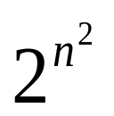
定理
|X|=n
R:X→X;
存在s和t，使得:
R^{s}=R^{t}
(0≤ s≤ t≤ )

Slide 76

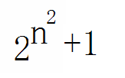

证明
关系是笛卡尔乘积的子集
| X×X|=
n²
|ρ(X×X)|=
即：X上最多有 个不同的关系；
R⁰
R¹
R²
所以：至少有两项是相同的
…

Slide 77

（3）合成关系的矩阵表达和图解
X={x₁,x₂,…,x_{m}}
Y={y₁,y₂,…,y_{n}}
Z={z₁,z₂,…,z_{p}}
R:X→Y
M_{R}=(a_{ij})_{m×n}
R◦S:
X→Z
M_{R◦S}=
(c_{ij})_{m×p}
S:Y→Z
M_{s}=(b_{ij})_{n×p}
M_{R◦S}=
M_{R}
◦
M_{s}
c_{ij}=
(a_{ik}∧b_{kj})
i=1,2…,m
j=1,2,…,p
M_{R}中第i行第k列元素
M_{S}中第k行第j列元素

Slide 78
b_{1j}
b_{1j}
b_{2j}
b_{2j}
M_{R}=
a_{i1}
a_{i2}
…
a_{in}
a_{i1}
a_{i2}
a_{in}
M_{s}=
…
b_{nj}
b_{nj}
a_{i1}
a_{i2}
a_{in}
( )
∧
b_{1j}
∨
( )
( )
∧
b_{2j}
∨
…
∨
∧
b_{nj}
M_{R◦S}=
c_{ij}

Slide 79
利用关系矩阵求合成关系矩阵举例
A={1,2,3} B={1,2,3,4} C={1,2,3,4,5}
R:A→B S:B→C 并具体给定为：
R={<1,2>,<2,1>,<2,3>,<3,3>}
S={<1,2>,<1,5>,<2,3>,<3,1>,
<3,2>,<4,3>,<4,5>}
求M_{R◦S}

Slide 80
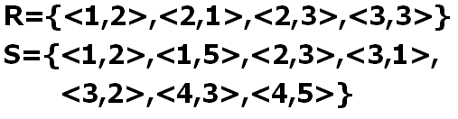
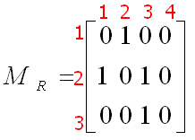
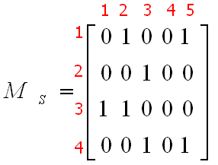
合成关系R∘S的关系矩阵M_{R◦S}
1
2
3
4
5
1
0
0
1
0
0
M_{R◦S}=
1
1
0
0
2
1
3
1
1
0
0
0

Slide 81
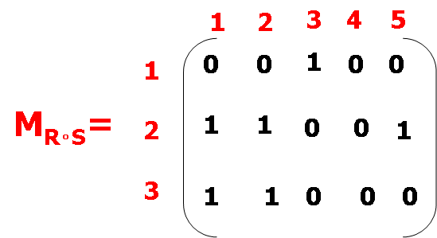
合成关系R∘S
R={<1,2>,<2,1>,<2,3>,<3,3>}
S={<1,2>,<1,5>,<2,3>,<3,1>,<3,2>,<4,3>,<4,5>}
R◦S
={<1,3>,
<2,2>,
<2,5>,
<2,1>,
<3,1>,
<3,2>}

Slide 82
定理
R:X→X，则：
R是可传递的⇔
R²
⊆
R

Slide 83
证明：(必要性)
已知:
R是可传递的
R²
⊆
R
对任意的<x,z>∈ R²
=R◦R
(由合成关系的定义）
<y,z>∈R
⇒(∃y)( ∧ )
<x,y>∈R
( R可传递)
⇒ <x,z>∈R
∴R²⊆ R

Slide 84
证明：(充分性)
已知:
R²
⊆
R
R是可传递的
对任意的<x,y>∈R∧<y,z>∈R
(合成关系定义）
⇒ <x,z>∈R²
(R²⊆ R)
⇒ <x,z>∈R
R是可传递的

Slide 85
可传递关系举例
X={1,2,3}
R={<1,2>,<2,3>,<1,3>}
应用定理证明R具有可传递性？
证明： R²
={<1,3>}
⊆R
∴ R具有可传递性

Slide 86
由R的关系图求R²关系图
R:X→X
< x_{i} ，x_{j} >∈R ∧ < x_{j} ，x_{k} >∈R
⇒ < x_{i} ，x_{k} >∈ R∘R
= R²
在R的关系图中，如果从结点x_{i}出发经过两条有向边能够到达结点x_{k}，
x_{i}
x_{i}
x_{k}
x_{k}
x_{j}
x_{j}
在R²的关系图中必有一条从x_{i}到x_{k}的有向边
R的关系图G_{R}
R²的关系图G_{R2}

Slide 87
由R的关系图求R^{n}关系图
R:X→X，则：R^{n}的关系图的作图原则：
在R的关系图中，如果从结点x_{i}出发经过n条有向边能够到达结点x_{k}，
在R^{n}的关系图中必有一条从x_{i}到x_{k}的有向边。

Slide 88
由R的关系图求R^{n}关系图举例
X={a,b,c,d} R:X→X
R={<a,b>,<b,a>,<b,c>,<c,d>}
试利用R的关系图，求出R²、R³、R⁴的关系图。

Slide 89
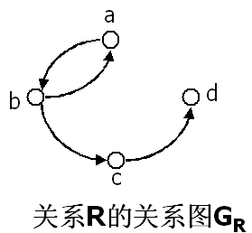
关系R、 R² 、 R³、R⁴的关系图
a
b
d
R²=R⁴
c
R²的关系图G_{R2}
a
a
b
d
d
b
c
c
R³的关系图G_{R3}
R⁴的关系图G_{R4}

Slide 90
2、关系的求逆运算
R：X→Y
将R中每一序偶的前后元素互换
R的逆关系
R⁻¹:Y→X
R⁻¹
={<y,x>|
<x,y>∈R}
求逆关系的运算
逆运算

Slide 91
逆运算举例
R： X→Y X={1,2,3,4} Y={a,b,c}
R={<1,a>,<2,b>,<3,c>}
求：R⁻¹
R⁻¹
={<a,1>,
<b,2>,
<c,3>}

Slide 92
由R的关系图和关系矩阵求R⁻¹的关系图和关系矩阵
R关系图上所有的边改变方向
R⁻¹的关系图
R关系矩阵的转置矩阵
R⁻¹的关系矩阵
第i列
第i行

Slide 93
定理
R: X→Y S：Y→Z ：
(R∘S)⁻¹
=S⁻¹∘R⁻¹
证明：任意的<z,x>∈(R∘S)⁻¹
逆关系的定义
⇔<x,z>∈R∘S
合成关系的定义
⇔(∃y)(<x,y>∈R∧<y,z>∈S)
交换率
⇔(∃y)(<y,z>∈S∧<x,y>∈R)
逆关系的定义
⇔ (∃y)(<z,y>∈ S⁻¹∧<y,x>∈ R⁻¹)
合成关系的定义
⇔ <z,x>∈S⁻¹∘R⁻¹

Slide 94
定理
设R,S: X→Y ，则:
(1)(R⁻¹)⁻¹
=R
(6)(R-S)⁻¹
=R⁻¹-S⁻¹
(2) (R∪S)⁻¹
= R⁻¹∪S⁻¹
(7)R=S
⇔ R⁻¹ = S⁻¹
(3) (R∩S)⁻¹
= R⁻¹∩S⁻¹
(8)R⊆ S
⇔ R⁻¹ ⊆ S⁻¹
(4) (X×Y)⁻¹
=Y×X
(9) φ⁻¹
= φ
(5)(~R)⁻¹
=~(R)⁻¹
~R= X×Y-R

Slide 95
证明：(3) (R∩S)⁻¹= R⁻¹∩S⁻¹
证明：任意的<y,x>∈(R∩S)⁻¹
⇔<x,y>∈R∩S
⇔<x,y>∈R∧<x,y>∈S
⇔<y,x>∈R⁻¹ ∧<y,x>∈S⁻¹
⇔<y,x>∈ R⁻¹∩S⁻¹

Slide 96
证明：(5)(~R)⁻¹=~(R)⁻¹
证明：任意的<y,x>∈ (~R)⁻¹
⇔<x,y>∈~R
⇔<x,y>∈X×Y-R
⇔<x,y>∈X×Y∧<x,y>∉R
⇔<y,x>∈Y×X∧<y,x>∉R⁻¹
⇔<y,x>∈Y×X-R⁻¹
~R=X×Y-R
~(R)⁻¹=Y×X–R⁻¹
⇔<y,x>∈~(R)⁻¹

Slide 97
证明：(6)(R-S)⁻¹=R⁻¹-S⁻¹
证明： ∵R-S=R∩~S
∴ (R-S)⁻¹
=(R∩~S)⁻¹
=R⁻¹∩(~S)⁻¹
=R⁻¹∩~(S)⁻¹
=R⁻¹-S⁻¹

Slide 98
定理
设R: X→X,则
(1) R是对称的
⇔ R=R⁻¹
(2) R是反对称的
⇔ R∩R⁻¹ ⊆ I_{x}

Slide 99
证明：(1)必要性
已知：
R是对称的
R=R⁻¹
(R ⊆ R⁻¹且R⁻¹ ⊆R)
(1) R ⊆ R⁻¹
对任意的<x,y>∈R
R ⊆ R⁻¹
R是对称的
⇒ <y,x>∈R
逆关系定义
⇒<x,y>∈R⁻¹
(2) R⁻¹ ⊆ R
对任意的<y,x>∈ R⁻¹
逆关系定义
⇒ <x,y>∈R
R是对称的
⇒ <y,x>∈R
R⁻¹ ⊆ R

Slide 100
证明：(1)充分性
已知：
R=R⁻¹
R是对称的
对任意的<x,y>∈R
逆关系定义
⇒ <y,x>∈ R⁻¹
R=R⁻¹
⇒<y,x>∈R
R是对称的

Slide 101
3、关系的闭包运算
R: X→X
(1) R′ 是自反的
对称的
可传递的
(2)R⊆ R′
关系R′ 满足
(3)对任何自反的关系R"
对称的
可传递
R的自反 闭包
对称
R ⊆ R "
R′⊆R "
可传递
s(R)
r(R)
t(R)

Slide 102
对闭包运算的解释
包含关系R
关系R的闭包
具有某种性质
最小的关系
关系R本身已经具有某种性质
关系R的闭包
R本身

Slide 103
闭包运算的举例
X={a,b,c,d}
R={<a,a>,<b,b>,<a,d>,<c,d>}
求： r(R) 、s(R) 、t(R)
r(R) =
{<a,a>,<b,b>,<a,d>,<c,d>
,<c,c>,<d,d>}

Slide 104
闭包运算的举例
可传递
R={<a,a>,<b,b>,<a,d>,<c,d>}
s(R)=
{<a,a>,<b,b>,<a,d>,<c,d>,
<d,a>,
<d,c>}
t(R) =
{<a,a>,<b,b>,<a,d>,<c,d>}

Slide 105
定理
设R:X→X
I_{x}是X上的恒等关系
r(R)=
R
∪
I_{x}

Slide 106
证明
(1) R∪I_{x}是自反的：
∵ I_{x}是X上的恒等关系
∴ (∀x)(x∈X→<x,x>∈I_{x})
⇒(∀x)(x∈X→<x,x>∈R∪I_{x})
∴ R∪I_{x}是自反的
(2) 显然：R⊆ R∪I_{x}

Slide 107
证明： （续）
(3) R∪I_{x}是具有自反性的包含R的最小的关系：
假设另一个关系R"是自反的且R ⊆ R"
证明R∪I_{x} ⊆ R"
∵ R"是自反的
∴ I_{x} ⊆ R"
∵ R ⊆ R"
∴ R∪I_{x} ⊆ R"

Slide 108
定理
设R:X→X
s(R)=
R
∪
R⁻¹

Slide 109
证明
(1) R∪R⁻¹是对称的：
对任意的<x,y>∈ R∪R⁻¹
⇔<x,y>∈R∨<x,y>∈R⁻¹
⇔<x,y>∈R∨<y,x>∈R (由逆关系定义)
⇔<y,x>∈ R⁻¹ ∨<y,x>∈R (由逆关系定义)
⇔<y,x>∈R∪R⁻¹ ∴ R∪R⁻¹是对称的
(2)显然：R⊆ R∪R⁻¹

Slide 110
证明： （续）
(3) R∪R⁻¹是具有对称性的包含R的最小的关系：
假设另一个关系R"是对称的且R ⊆ R" 证明R∪R⁻¹ ⊆ R"
对任意的<x,y>∈R∪R⁻¹
⇔<x,y>∈R∨<x,y>∈R⁻¹
⇔<x,y>∈R∨<y,x>∈R (R ⊆ R")
⇒ <x,y>∈R"∨<y,x>∈R" (R"是对称的)
⇔<x,y>∈R"∨<x,y>∈R"
⇔<x,y>∈R" ∴ R∪R⁻¹ ⊆R"

Slide 111
定理
设R:X→X
t(R)=
…
R
∪
R³
∪
R²
∪
R⁴

Slide 112
证明(略)
(1) R∪R²∪R³∪R⁴…是可传递的：
对任意的<x,y>∈R∪R²∪R³∪R⁴…
则一定存在k，使得<x,y>∈R^{k}
对任意的<y,z>∈R∪R²∪R³∪R⁴…
则一定存在j，使得<y,z>∈R^{j}
∴ <x,z>∈ R^{k}∘R^{j}= R^{k+j}⊆ R∪R²∪R³∪R⁴…
即：对任意的
<x,y>∈R∪R²∪R³∪R⁴…∧ <y,z>∈R∪R²∪R³∪R⁴…
⇒ <x,z>∈ R∪R²∪R³∪R⁴…
(2)显然：R⊆ R∪R²∪R³∪R⁴…

Slide 113
证明： （续）
(3) R∪R²∪R³∪R⁴…是具有可传递性的包含R的最小的关系：
假设另一个关系R"是可传递的且R ⊆ R"
证明R∪R²∪R³∪R⁴… ⊆ R"
对任意的<x,y>∈R∪R²∪R³∪R⁴…
①若<x,y>∈R
∵ R ⊆ R" ∴ <x,y>∈R"
即：R∪R²∪R³∪R⁴… ⊆R"

Slide 114
证明： （续）
②若<x,y>∉R
则一定存在某个k∈I₊，且k＞ 1，使得：
<x,y>∈R^{k} ＝R∘R∘…∘R
因此存在一个序列c₁、c₂、c₃、…、c_{k-1}使得：
<x, c₁>、<c₁, c₂>、<c₂, c₃>、…、<c_{k-1},y> ∈R
∵ R ⊆ R"
∴ <x, c₁>、<c₁, c₂>、<c₂, c₃>、…、<c_{k-1},y> ∈ R"
∵ R"是可传递的∴ <x,y>∈R"
即：对任意的<x,y>∈R∪R²∪R³∪R⁴…均有<x,y>∈R"
∴ R∪R²∪R³∪R⁴… ⊆R"
综上(1)(2)(3) ∴ t(R)=R∪R²∪R³∪R⁴…

Slide 115
闭包运算的举例
X={a,b,c}
R:X→X R={<a,a>,<a,b>,<b,c>}
求： r(R) 、s(R) 、t(R)
r(R)=R∪I_{x}
={<a,a>,<a,b>,<b,c>}
∪
{<a,a>,<b,b>,<c,c>}
={<a,a>,<a,b>,<b,c>,<b,b>,<c,c>}
s(R)=R∪R⁻¹
{<a,a>,<a,b>,<b,c>}
∪
{<a,a>,<b,a>,<c,b>}
={<a,a>,<a,b>,<b,c> ,<b,a>,<c,b>}

Slide 116
闭包运算的举例（续）
t(R)=R∪R²∪R³∪R⁴…
R={<a,a>,<a,b>,<b,c>}
R² =R∘R
= {<a,a>,<a,b>,<b,c>}∘{<a,a>,<a,b>,<b,c>}
= {<a,a>,
<a,b>,
<a,c>}
R³ = R²∘R
= {<a,a>,<a,b>,<a,c>} ∘{<a,a>,<a,b>,<b,c>}
= R²
R⁴ = R³∘R=
R²∘R
= R³
= R²
t(R)=R∪R²∪R³∪R⁴…=
R∪R²
={<a,a>,<a,b>,<a,c>,<b,c>}

Slide 117
定理
设R:X→X
(1) R是自反的
r(R)=R.
⇔
(2) R是对称的
s(R)=R.
⇔
(3) R是传递的
t(R)=R.
⇔

Slide 118
定理
设R:X→X
|X|=n
t(R)=
R
R²
…
R^{n}
∪
R³
∪
∪
∪

Slide 119
证明：(略)
只要证明，对任意的k∈N，皆有：
R^{n+k}⊆ R∪R¹ ∪R² ∪…∪R^{n} 即可。
使用数学归纳法进行证明。
(1)当k=0时，显然：
R^{n} ⊆ R∪R¹ ∪R² ∪…∪R^{n}
(2)设m∈I₊，假设当k＜m时，皆有：
R^{n+k}⊆ R∪R¹ ∪R² ∪…∪R^{n}

Slide 120
证明： （续）
(3)证明：当k=m时:
R^{n+m}⊆ R∪R¹ ∪R² ∪…∪R^{n}亦成立。
对任意的<x,y>∈ R^{n+m}，则必然存在序列：
c₁、c₂、c₃、…、c_{n+m-1}使得：
<x, c₁>、<c₁, c₂>、<c₂, c₃>、…、<c_{n+m-1},y> ∈R
令：x= c₀ ,y= c_{n+m} 则:
c₀ 、 c₁、c₂、c₃、…、c_{n+m-1} 、 c_{n+m} 这n+m+1个元素中至少有两个元素相同
（∵ |X|=n， m∈I₊ ∴n+m≥n+1)

Slide 121
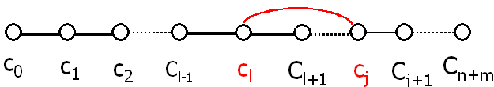
证明： （续）
假设c_{l}=c_{j} (1≤ l＜j≤ n+m)
< c₀, c₁>、<c₁, c₂> … <c_{l-1}, c_{l}>、<c_{l}, c_{l+1}>、…、 <c_{j}, c_{j+1}>、…、<c_{n+m-1}, c_{n+m} >∈R
< c₀, c₁>、<c₁, c₂> … <c_{l-1}, c_{l}>、<c_{j}, c_{j+1}>、…、<c_{n+m-1}, c_{n+m} >∈R
< c₀, c₁>、<c₁, c₂> … <c_{l-1}, c_{l}>、<c_{l}, c_{j+1}>、…、<c_{n+m-1}, c_{n+m} >∈R (n+m-(j-l)个序偶）

Slide 122
证明： （续）
∴ <x,y>∈ R^{n+m-(j-l)}
由归纳假设可知，当k＜m时，有：
R^{n+k}⊆ R∪R¹ ∪R² ∪…∪R^{n}
∵j＞l ∴j-l ＞0 ∴ n+m-(j-l) ＜ n+m
∴ R^{n+m-(j-l)} ⊆ R∪R¹ ∪R² ∪…∪R^{n}
即: R^{n+m} ⊆ R∪R¹ ∪R² ∪…∪R^{n}

Slide 123
可传递闭包举例
A={a,b,c,d}
R:A→A
R={<a,b>,<b,a>,<b,c>,<c,d>}
求t(R).
{<a,b>,<b,a>,<b,c>,<c,d>}
R²=
R∘R=
∘
{<a,b>,<b,a>,<b,c>,<c,d>}
={<a,a>,
<a,c>,
<b,b>,
<b,d>}
R³=
R²∘R=
{<a,a>,<a,c>,<b,b >,<b,d>}
∘
{<a,b>,<b,a>,<b,c>,<c,d>}
={<a,b>,
<a,d>,
<b,a>,
<b,c>}
t(R)=
∪
R²
R⁴=
R²
R
∪
R³
={<a,a>
,<a,b>,
<a,c>,
<a,d>,
<b,a>,
<b,b>,
<b,c>,
<b,d>,
<c,d>}

Slide 124
可传递闭包举例
X={1,2,3,4,5,6,7} R:X→X
R={<1,1>,<1,2>,<2,4>,<3,5>,<4,2>} 求t(R).
R²
={<1,1>,
<1,2>,
<1,4>,
<2,2>,
<4,4>}
R³
={<1,1>,
<1,2>,
<1,4>,
<2,4>,
<4,2>}
R⁴
={<1,1>,
<1,2>,
<1,4>,
<2,2>,
<4,4>}
=R²
R⁵
=R³
t(R)=R∪R²∪R³
={<1,1>,
<1,2>,
<1,4>,
<2,2>,
<2,4>,
<3,5>,
<4,2>,
<4,4>}

Slide 125
定理
设R:X→X，则：
（1）如果R是自反的
s(R) 、t(R) 也是自反的；
（2）如果R是对称的
r(R) 、t(R) 也是对称的；
（3）如果R是可传递的
r(R) 是可传递的；

Slide 126
证明（1）
∵ R是自反的
I_{X}⊆R
I_{X}⊆R∪R⁻¹
=s(R)
∵ I_{X}⊆s(R)
s(R)是自反的
∵ R是自反的
I_{X}⊆R
I_{X}⊆R∪R²∪…∪R^{n}
I_{X}⊆t(R)
t(R)是自反的

Slide 127
定理
R的先对称后自反闭包
设R:X→X，则：
R的先自反后对称闭包
R的先可传递后自反闭包
sr(R)
R的先自反后可传递闭包
（1）rs(R) =
（2）rt(R) =
tr(R)
（3）st(R)
⊆ ts(R)

Slide 128
证明： rs(R) = sr(R)
sr(R)=s(r(R))
=s(R∪I_{X})
= (R∪I_{X})∪(R∪I_{X})⁻¹
=R∪I_{X} ∪R⁻¹∪I_{X}⁻¹
=R∪R⁻¹∪I_{X}
=(R∪R⁻¹)∪I_{X}
= s(R)∪I_{X}
= r(s(R))
= rs(R)

Slide 129
证明： rt(R) = tr(R)(略)
证明： tr(R)=t(r(R))=t(R∪I_{X})
= (R∪I_{X})∪(R∪I_{X})²∪…∪(R∪I_{X})^{n}
rt(R)=r(t(R))=r(R∪R²∪…∪R^{n})
= R∪R²∪…∪R^{n}∪I_{X}
利用数学归纳法证明：
(R∪I_{X})^{n}= R∪R²∪…∪R^{n}∪I_{X}
假设k＜m时
(R∪I_{X})^{n}= R∪R²∪…∪R^{n}∪I_{X}成立

Slide 130
证明： （续）
证明：当n=m时
(R∪I_{X})^{m}= R∪R²∪…∪R^{m}∪I_{X}也成立
(R∪I_{X})^{m}= (R∪I_{X})^{m-1}∘(R∪I_{X})
= (R∪R²∪…∪R^{m-1}∪I_{X})∘(R∪I_{X})
=((R∪R²∪…∪R^{m-1}∪I_{X})∘R) ∪ (R∪R²∪…∪R^{m-1}∪I_{X})∘ I_{X}
=(R²∪…∪R^{m}∪R)∪(R∪R²∪…∪R^{m-1}∪I_{X})
= R∪R²∪…∪R^{m}∪I_{X}

Slide 131
证明： （续）
tr(R)=t(r(R))=t(R∪I_{X})
= (R∪I_{X})∪(R∪I_{X})²∪…∪(R∪I_{X})^{n}
= (R∪I_{X})∪
(R∪R² ∪ I_{X} )∪…∪
(R∪R²∪…∪R^{n}∪I_{X} )
= R∪R²∪…∪R^{n}∪I_{X}
= t(R) ∪I_{X}
= rt(R)

Slide 132
证明：st(R) ⊆ ts(R)
s(R₁) ⊆ s(R₂)
R₁⊆ R₂
t(R₁) ⊆ t(R₂)
∵ R⊆ s(R)
t(R)⊆ts(R)
st(R)⊆sts(R)
∵ s(R) 是对称的
ts(R) 是对称的
sts(R) =
ts(R)
st(R) ⊆ ts(R)
t(R)
R⁺
tr(R)
R*

Slide 133
举例(略)
设R:X→X，证明：
(1)(R⁺)⁺=R⁺
(2)R∘R*=R*∘R
(3)(R*)*=R*

Slide 134
证明（1）
∵ (R⁺)⁺=t(t(R))
又∵ t(R)是可传递的
而可传递关系的可传递闭包就是其本身
∴ (R⁺)⁺=t(t(R))＝t(R)＝R⁺

Slide 135
证明（2）
R∘R*= R∘tr(R)= R∘t(R∪I_{X})
= R∘(R∪R²∪…∪R^{n}∪I_{X})
= R²∪…∪R^{n+1}∪R
= t(R)= R⁺
R*∘R= (R∪R²∪…∪R^{n}∪I_{X}) ∘R
= R²∪…∪R^{n}∪R= t(R)= R⁺
∴ R∘R*=R*∘R

Slide 136
证明（3）
(R*)* =(tr(R))* =tr( tr(R))
=t(r(tr(R))) (∵ tr(R)是自反的，自反闭包是自身)
= t(tr(R)) (∵ tr(R)是可传递的，传递闭包是自身)
= tr(R) = R*

Slide 137
第三节 特种关系
一、覆盖和划分
二、等价关系和等价类
三、相容关系和相容类
四、次序关系

Slide 138
一、覆盖和划分
1、覆盖定义
2、划分定义
3、最大划分
4、最小划分
5、加细

Slide 139
1、覆盖定义
A:非空集合
S={S₁,S₂,…,S_{m}}
(1) S_{i}≠ φ
i=1,2,…,m
(2)S₁∪S₂∪…∪S_{m} =
A
A的覆盖

Slide 140
2、划分定义
A:非空集合
S={S₁,S₂,…,S_{m}}是A的覆盖
m为划分的秩
S_{i}∩S_{j} =φ
i≠ j
A的划分
S_{i}为划分的类
注意：是划分一定是覆盖，反之不然

Slide 141
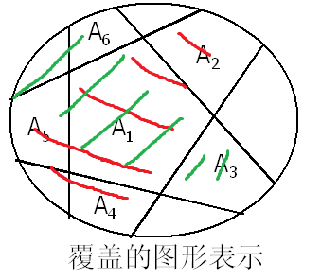
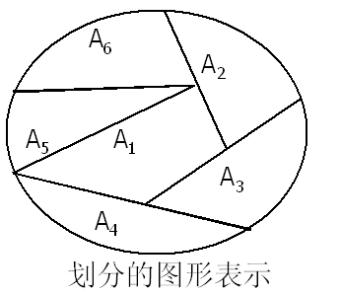
划分和覆盖的图形表示

Slide 142
覆盖和划分的举例
S={1,2,3,4,5,6}判断下列集合是覆盖还是划分？
(1)A₁={{1,2,3},{4,5,6}}
覆盖
划分
(2)A₂={{1},{2,3,6},{4,5}}
覆盖
划分
(3)A₃={{1},{2},{3},{4},{5},{6}}
覆盖
划分
(4)A₄={{1,2,3},{3,4},{3,5,6}}
覆盖
(5)A₅={{1,2,3},{4,5}}
不是覆盖
(6)A₆={{1,2,3,4,5,6}}
覆盖
划分

Slide 143
3、最大划分
秩最大的划分
由单个元素构成的子集为元素的集合

Slide 144
最大划分举例
A={a,b,c,d}
S₁={a},S₂={b},S₃={c},S₄={d}
S={S1, S2, S3, S4}
={{a},{b},{c},{d}}
最大划分

Slide 145
4、最小划分
秩为1的划分
集合的全部元素组成的一个子集为元素的集合

Slide 146
最小划分举例
A={a,b,c,d}
S₁= {a,b,c,d}
S={S₁}
= {{a,b,c,d}}
最小划分

Slide 147
5、加细
A:非空集合
{A₁ , A₂,…, A_{r}}
A的划分
{B₁ ,B₂,…, B_{s}}
若对于每个A_{i} 均有B_{j}使得A_{i} ⊆B_{j}
{A₁ , A₂,…, A_{r}}是{B₁ ,B₂,…, B_{s}}的加细
{A₁ , A₂,…, A_{r}}
≠
{B₁ ,B₂,…, B_{s}}
真加细

Slide 148
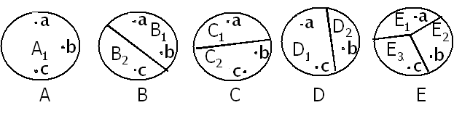
加细举例
X={a,b,c}
给出X集合的5个不同的划分A、B、C、D、E；
问哪些划分是哪些划分的加细？

Slide 149
解答
A={{a,b,c}}={A₁}
B={{a,b},{c}}={B₁,B₂}
C={{a},{b,c}}={C₁,C₂}
D={{a,c},{b}}={D₁,D₂}
E={{a},{b},{c}}={E₁,E₂,E₃}
B₁⊆A₁
B₂ ⊆A₁
B是 A的加细
C₁⊆A₁
C₂ ⊆A₁
C是 A的加细
D₁⊆A₁
D₂ ⊆A₁
D是 A的加细
E是A、B、C、D的加细

Slide 150
证明划分举例
设{A₁,A₂,…,A_{n}}是集合A的划分，若A_{i}∩B≠φ (1≤ i≤ n)
试证明{A₁∩B, A₂∩B,…, A_{n}∩B}是A∩B的划分。

Slide 151
证明：
(1) (A₁∩B)∪(A₂∩B)∪…∪(A_{n}∩B)
= A∩B
∵{A₁,A₂,…,A_{n}}是集合A的划分
∴ A₁∪A₂∪…∪A_{n} =
A
(A₁∩B)∪(A₂∩B)∪…∪(A_{n}∩B)
= (A₁∪A₂∪…∪A_{n}) ∩ B
= A∩B

Slide 152
证明：(续)
(2) A_{i}∩B⊆ A∩B (1≤ i≤ n)
∵ {A₁,A₂,…,A_{n}}是集合A的划分
∴A_{i}⊆ A (1≤ i≤ n)
∴ A_{i}∩B⊆ A∩B

Slide 153
证明： (续)
(3)(A_{i}∩B)∩(A_{j}∩B)=φ(i≠j)
∵ {A₁,A₂,…,A_{n}}是集合A的划分
∴ A_{i}∩A_{j} =φ (i≠j)
∴ (A_{i}∩B)∩(A_{j}∩B)
= A_{i}∩A_{j}∩B
=φ∩B= φ
综上： {A₁∩B, A₂∩B,…, A_{n}∩B}是A∩B的划分

Slide 154
二、等价关系和等价类
1、等价关系
2、模m同余关系
3、等价类
4、商集

Slide 155
1、等价关系
自反的
R:X→X
对称的
可传递的
等价关系

Slide 156
等价关系举例
X={1,2,3,4}
R={<1,1>,<1,4>,<2,2>,<2,3>,<3,2>,<3,3> , <4,1>,<4,4>}
验证:R是X上的等价关系.
自反的
对称的
等价关系
可传递的

Slide 157
2、模m同余关系
m∈ I₊
x,y,t ∈I,若
x-y=t×m
x模m等价于y
x≡y(modm)
x除m与y除m所得余数相同
模m同余关系是一个典型的等价关系。

Slide 158
举例：模4同余关系
∵ 0、4、8、…、4k＋4除4所得余数均为0，
∴0≡4(mod4)≡8(mod4)≡…≡4k(mod4)
∵ 1、5、9、…、4k＋1除4所得余数均为1，
∴1≡5(mod4)≡9(mod4)≡…≡(4k＋1)(mod4)
∵ 2、6、10、…、4k＋2除4所得余数均为2，
∴2≡6(mod4)≡10(mod4)≡…≡(4k＋2)(mod4)
∵ 3、7、11、…、4k＋3除4所得余数均为3，
∴3≡7(mod4)≡11(mod4)≡…≡(4k＋3)(mod4)

Slide 159
举例：模4同余关系(续)
{…-4,0,4,8,…, 4k,…}
I₁
{…-3,1,5,9,…, 4k+1,…}
I₂
整数集合I
{…-2,2,6,10,…,4k+2,…}
I₃
{…-1,3,7,11,…,4k+3,…}
I₄
子集内的任何两个元素均有模4同余关系
S={I₁,I₂,I₃,I₄}
整数集合I的一个划分

Slide 160
证明：模m同余关系是等价关系
0 ∈ I
（1）自反性：(a≡a(modm))
对任意的元素a∈ I，均有：a-a=0×m
∴ a≡a(modm)
（2）对称性：
a≡b(modm)⇒
b≡a(modm)
a、b∈ I
a≡b(modm)
t ∈ I
⇒a-b=t×m
-t ∈ I
⇒ b-a=(-t)×m
⇒ b≡a(modm)

Slide 161
证明：(续)
(3)可传递性：
a≡b(modm)
∧b≡c(modm)
⇒a≡c(modm)
a、b 、c ∈ I
t ∈ I
s ∈ I
a≡b(modm)∧b≡c(modm)
⇒(a-b=t×m)
∧(b-c=s×m)
s+t ∈ I
⇒ a-c=(s+t)×m
⇒ a≡c(modm)

Slide 162
证明题举例
对称的
R:A→A
可传递的
如果对于A中的每一个元素a，在A中也同时存在一个b，使得<a,b>∈R
证明： R是一个等价关系
只需证明R是自反的

Slide 163
证明
对于任意的元素a∈A
<a,a>∈R
对于任意的元素a∈A
（已知）
⇒<a,b>∈R
(R是对称的)
⇒<a,b>∈R∧<b,a>∈R
(R是可传递的)
⇒<a,a>∈R
∴R是自反的

Slide 164
证明题举例
A:正整数的序偶集合
R:A→A
⇔
<<x,y>,<u,v>>∈ R
xv=yu
证明：R是一个等价关系。

Slide 165
证明：自反性
对任意的元素<x,y>∈A
<<x,y>,<x,y>>∈ R
对任意的元素<x,y>∈A
⇒xy=yx
⇒ <<x,y>,<x,y>>∈ R
∴R是自反的

Slide 166
证明：对称性
（2）对称性：
对任意的<x,y>、<u,v>∈A
<<x,y>,<u,v>>∈R
< <u,v>,<x,y> >∈R
<<x,y>,<u,v>>∈R
⇒ xv=yu
⇒ uy=vx
⇒ < <u,v>,<x,y> >∈R
∴R是对称的

Slide 167
证明：可传递性
（3）可传递性：
对任意的<a,b>、<c,d> 、<e,f>∈A
<<a,b>,<c,d>>∈R
∧<<c,d>,<e,f>>∈R
<<a,b>,<e,f>>∈R
<<a,b>,<c,d>>∈R
∧<<c,d>,<e,f>>∈R
⇒(ad=bc)
∧(cf=de)
⇒(a=bc/d)
∧(f=de/c)
⇒af=be
⇒ <<a,b>,<e,f>>∈R

Slide 168
3、等价类
R:X→X的等价关系
对于任何x ∈X
[x]_{R} ⊆ X定义为:
[x]_{R} ＝
{y|
y∈X,xRy}
由x生成的R等价类
由集合X中与x有等价关系R的那些元素组成的

Slide 169
等价类举例
X={1,2,3,4} R:X→X
R={<1,1>,<1,4>,<4,1>,<4,4>,<2,2>,<2,3>,<3,2>,<3,3>}
求：X中各元素的R等价类。
[1]_{R} ＝
{1,
4}
[2]_{R} ＝
{2,
3}
=
=
[4]_{R} ＝
{1,
4}
[3]_{R} ＝
{2,
3}

Slide 170
等价类的性质
(1)对任意元素x∈X
x∈[x]_{R}
(2)xRy
[x]_{R}
＝
[y]_{R}
(3)x y
R
[x]_{R}
∩
[y]_{R}
＝
φ

Slide 171
证明：性质1
∵R是等价关系
∴R是自反的，即：
(∀x) (x∈X→<x,x>∈R)
由等价类的定义可知：
x∈[x]_{R}

Slide 172
证明：性质2
xRy
[x]_{R}
＝
[y]_{R}
([x]_{R}⊆[y]_{R} ,[y]_{R}⊆[x]_{R})
①对任意的z∈[x]_{R}
等价类定义
⇒xRz
对称性
⇒zRx
已知xRy
⇒zRx∧xRy
可传递性
⇒zRy
对称性
⇒yRz
等价类定义
⇒ z∈[y]_{R}
[x]_{R}⊆[y]_{R}
同理:[y]_{R}⊆[x]_{R}

Slide 173
证明：性质3
反证法：
假设：
x y
但[x]_{R}∩[y]_{R} ≠φ
R
则至少有一个元素z∈[x]_{R}∩[y]_{R}
⇔z∈[x]_{R}∧z∈[y]_{R}
等价类定义
⇒xRz∧yRz
对称性
⇒xRz∧zRy
可传递性
⇒xRy
与假设矛盾
∴ 结论成立

Slide 174
由等价类的性质(2)(3)可知
或者[x]_{R}＝[y]_{R}
对任意的x,y∈ X
或者[x]_{R}∩[y]_{R} ＝φ
给定集合X上的等价关系R
由R可以确定集合X上的一个划分

Slide 175
定理
非空集合
R:X→X的等价关系
则R的等价类集合是X的一个划分
{[x]_{R}|x∈X}

Slide 176
定理证明
要证明{[x]_{R}|x∈X}是X的一个划分，就要证明其满足划分的三个条件：
（1） [x]_{R}⊆ X且[x]_{R}≠φ
（2） [x₁]_{R}∪[x₂]_{R}∪…∪[x_{n}]_{R}=X
（3） [x]_{R}∩ [y]_{R} ＝φ （x ≠ y）

Slide 177
证明（1）
对任意的x ∈X
等价类定义
⇒[x]_{R}⊆ X
对任意的x ∈X
自反性
⇒ x ∈[x]_{R}
⇒[x]_{R}≠φ

Slide 178
证明（2）
证明[x₁]_{R}∪[x₂]_{R}∪…∪[x_{n}]_{R}=X
[x₁]_{R}∪[x₂]_{R}∪…∪[x_{n}]_{R}⊆ X
X⊆ [x₁]_{R}∪[x₂]_{R}∪…∪[x_{n}]_{R}

Slide 179
[x₁]_{R}∪[x₂]_{R}∪…∪[x_{n}]_{R}⊆ X
对任意的x_{i}∈[x₁]_{R}∪[x₂]_{R}∪…∪[x_{n}]_{R}
x_{i}∈[x_{i}]_{R}
[x_{i}]_{R}⊆ X
x_{i}∈X
[x₁]_{R}∪[x₂]_{R}∪…∪[x_{n}]_{R}⊆ X

Slide 180
X⊆ [x₁]_{R}∪[x₂]_{R}∪…∪[x_{n}]_{R}
对任意的x_{i}∈X
自反性
x_{i}∈[x_{i}]_{R}
[x_{i}]_{R} ⊆ [x₁]_{R}∪[x₂]_{R}∪…∪[x_{n}]_{R}
x_{i}∈ [x₁]_{R}∪[x₂]_{R}∪…∪[x_{n}]_{R}
X⊆ [x₁]_{R}∪[x₂]_{R}∪…∪[x_{n}]_{R}

Slide 181
证明（3）
由等价类的性质(2)和(3)可知:
或者[x]_{R}＝[y]_{R}
对任意的x,y∈ X
或者[x]_{R}∩[y]_{R} ＝φ
{[x]_{R}|x∈X}是X的一个划分

Slide 182
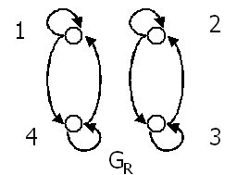
由等价关系R确定的划分举例
X={1,2,3,4} R:X→X
R={<1,1>,<1,4>,<4,1>,<4,4>,<2,2>,<2,3>,<3,2>,<3,3>}
求：由等价关系R所确定的集合X的一个划分。
[1]_{R}= [4]_{R}={1,4}
[2]_{R}= [3]_{R}={2,3}
划分
S={[1]_{R} ，[2]_{R}}
={{1,4},{2,3}}

Slide 183
4、商集
非空集合
R:A→A的等价关系
R的等价类集合{[a]_{R}|a∈A}
A/R= {[a]_{R}|a∈A}
按R去划分A的商集
等价关系可以构成集合的一个划分，即商集。

Slide 184
全关系所确定的划分
全关系
R=X×X
（1）R是等价关系
（2）X中的每一个元素和X上的所有元素都有R关系
按R去划分X的商集X/R=
{X}
最小划分

Slide 185
恒等关系所确定的划分
I_{X}={<x,x>|x∈X}
（1）I_{X}是等价关系
（2）X中的每一个元素仅与自身有I_{X}关系
按I_{X}去划分X的商集X/I_{X}是集合X的最大划分
最大划分和最小划分均称为平凡划分。

Slide 186
举例
设：X={1,2,3}
求：按集合X上的全关系R和恒等关系I_{X}去划分X的商集X/R和X/I_{X}

Slide 187
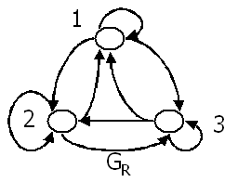
解答
R=X×X
={<1,1>,<1,2>,<1,3>,<2,1>,<2,2>,<2,3>,<3,1>,<3,2>,<3,3>}
[1]_{R}=
{1,2,3}
=[2]_{R}= [3]_{R}
X/R={{1,2,3}}

Slide 188
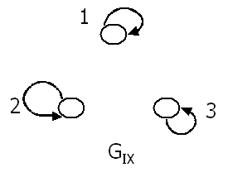
解答
I_{X}={<1,1>,<2,2>,<3,3>}
[1]_{R}={1}
[2]_{R}={2}
[3]_{R}={3}
X/I_{X} ={{1}, {2}, {3}}

Slide 189
商集举例
R:整数集合I上的模3同余关系
R={<x,y>|
x∈I
∧y∈I
∧x≡y(mod3)}
求：按R去划分I的商集I/R。

Slide 190
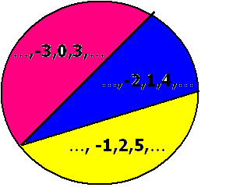
解答
[0]_{R}={…,-3,0,3,6,9,…}
[1]_{R}={…,-2,1,4,7,10,…}
[2]_{R}={…,-1,2,5,8,11,…}
…=[-3]_{R}= [0]_{R}=[3]_{R}=…
…=[-2]_{R}= [1]_{R}=[4]_{R}=…
…=[-1]_{R}= [2]_{R}=[5]_{R}=…
商集I/R={[0]_{R} ，[1]_{R} ，[2]_{R}}

Slide 191
定理
X:非空集合
C={C₁,C₂,…,C_{m}} 是X的一个划分
xRy⇔
(∃C_{i})
(C_{i}∈C∧
x∈C_{i}∧y∈C_{i})
由划分C导出
的X中的等价关系
R=
(C₁×C₁)
∪
(C₂×C₂)
∪…∪
(C_{m}×C_{m})

Slide 192
证明： （1）自反性
(1)自反性：
xRx
⇔(∃C_{i})(C_{i}∈C∧x∈C_{i}∧x∈C_{i})
对于任意的x∈X
C₁∪C₂∪…∪C_{m} =X
⇒ (∃C_{i})(C_{i}∈C∧x∈C_{i})
（等幂律）
⇒ (∃C_{i})(C_{i}∈C∧x∈C_{i} ∧x∈C_{i})
R的定义
⇔xRx
∴R是自反的

Slide 193
证明： （2）对称性
（2）对称性
xRy
⇒ yRx
xRy
R的定义
⇔(∃C_{i})(C_{i}∈C∧x∈C_{i} ∧y∈C_{i})
（交换律）
⇔(∃C_{i})(C_{i}∈C∧y∈C_{i}∧x∈C_{i})
R的定义
⇔yRx
∴R是对称的

Slide 194
证明： （3）可传递性
（3）可传递性
x R y∧y R z
⇒ x R z
x R y∧y R z
R的定义
⇔(∃C_{i})(C_{i}∈C∧x∈C_{i} ∧y∈C_{i})
x∈C _{i} ∧z∈C _{i}
∧(∃C_{j})(C_{j}∈C∧y∈C_{j}∧z∈C_{j})
∵ C={C₁,C₂,…,C_{m}}是X的一个划分
x R z
∴ 若i≠j
C_{i}∩C_{j}=φ
∴ C _{i}∩C _{j}≠φ
C_{i} = C_{j}
∴R是可传递的

Slide 195
举例
S={1,2,3,4,5,6,7,8,9,10}
R是由x≡y(mod 5)定义的S上的等价关系。
求：由R导出的S的划分。
R={<1,1>,<1,6>,<2,2>,<2,7>,<3,3>,<3,8>,<4,4>,<4,9>,<5,5>,<5,10>,<6,6>,<6,1>,<7,7>,<7,2>,<8,8>,<8,3>,<9,9>,<9,4>,<10,10>,<10,5>}

Slide 196
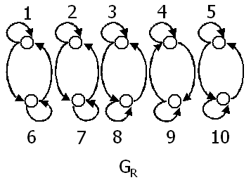
解答
[1]_{R}={1,6}
[2]_{R}={2,7}
[3]_{R}={3,8}
[4]_{R}={4,9}
[5]_{R}={5,10}
S/R={[1]_{R}, [2]_{R}, [3]_{R}, [4]_{R}, [5]_{R}}
={{1,6}, {2,7}, {3,8}, {4,9}, {5,10}}

Slide 197
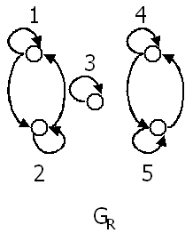
举例
求集合X={1,2,3,4,5}中的等价关系R，使它能产生划分S={{1,2},{3},{4,5}}，并画出R的关系图。
C₁
C₂
C₃
R=
({1,2}×{1,2})
∪
({3}×{3})
∪
({4,5}×{4,5})
={<1,1>,<1,2>,<2,1>,<2,2>,<3,3>,<4,4>,<4,5>,<5,4>,<5,5>}

Slide 198
等价关系与集合划分之间的对应关系
（1）给定集合X上的等价关系，一定确定集合X上的一个划分，即商集；
（2）给定集合X上的一个划分，也一定确定集合X上的等价关系R： R=(C₁×C₁)∪(C₂×C₂)∪…∪(C_{m}×C_{m})

Slide 199
三、相容关系和相容类
1、相容关系
2、相容类
3、最大相容类
4、寻找最大相容类的关系图法
5、完全覆盖

Slide 200
1、相容关系
自反的
R:X→X
对称的
相容关系
xRy
x和y有相容关系
xRy
x和y没有相容关系
是等价关系一定是相容关系，反之不然。

Slide 201
相容关系举例
X={2166,243,375,648,455} R:X→X
R={<x,y>|x、y∈X∧x和y有相同的数字}
试写出关系R的所有序偶;
画出相应的关系图;
写出相应的关系矩阵;
并说明R是相容关系。

Slide 202
解答
令x₁=2166,x₂=243,x₃=375,x₄=648,x₅=455
R={<x₁,x₁>,<x₁,x₂>,<x₁,x₄>,
<x₂,x₁>,<x₂,x₂>,<x₂,x₃>,<x₂,x₄>,<x₂,x₅>,
<x₃,x₂>,<x₃,x₃>,<x₃,x₅>,
<x₄,x₁>,<x₄,x₂>,<x₄,x₄>,<x₄,x₅>,
<x₅,x₂>,<x₅,x₃>,<x₅,x₄>,<x₅,x₅>}

Slide 203
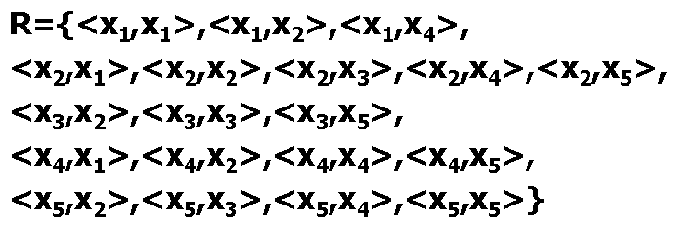
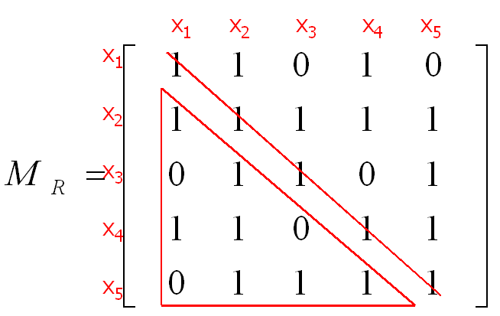
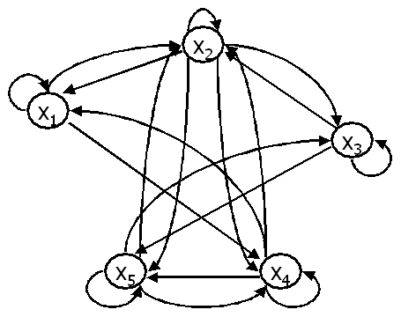

Slide 204
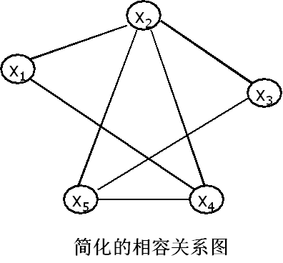
简化的相容关系图
相容关系的关系图特点：
（1）任意结点都有自回路；
（2）两个结点间如果有有向边
必成对出现；
化简原则：
（1）去掉每个结点的自回路；
（2）用一条无向边代替方向相反的有向边；

Slide 205
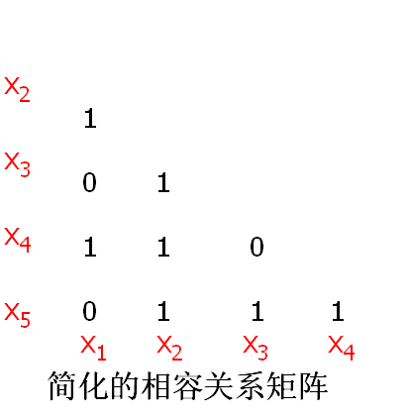
简化的相容关系矩阵
相容关系的关系矩阵特点：
（1）主对角线元素均为“1”；
（2）关于主对角线对称的对称阵；
化简原则：
只保留下三角阵；

Slide 206
2、相容类
R:X→X的相容关系
S≠Φ
S ⊆ X
对于任意两个元素x,y∈S
xRy
由R产生的相容类

Slide 207
相容类举例
R={<x₁,x₁>,<x₁,x₂>,<x₁,x₄>,<x₂,x₁>,
<x₂,x₂>,<x₂,x₃>,<x₂,x₄>,<x₂,x₅>,
<x₃,x₂>,<x₃,x₃>,<x₃,x₅>,<x₄,x₁>,
<x₄,x₂>,<x₄,x₄>,<x₄,x₅>,<x₅,x₂>,
<x₅,x₃>,<x₅,x₄>,<x₅,x₅>}
试给出由相容关系R产生的若干个相容类和非相容类的例子。

Slide 208
解答
{x₁, x₂}、{x₂,x₃}、{x₃}、{x₁, x₂ ,x₄}、{x₂,x₃ ,x₅}、{x₂ ,x₄ ,x₅}、{x₄ ,x₅}等，均为由相容关系R产生的相容类。
{x₁, x₂ , x₃ , x₄}不是相容类：
因为x₁和x₃ 、 x₃ 和x₄都没有相容关系R。
C₁={{x₁, x₂}, {x₃}, {x₄ ,x₅}}
C₂={{x₁, x₂}, {x₃}, {x₂ ,x₄ ,x₅}}
C₃={{x₁, x₂ ,x₄}, {x₂,x₃ ,x₅}, {x₂ ,x₄ ,x₅}}
都是集合X的覆盖。

Slide 209
3、最大相容类
R:X→X的相容关系
S ⊆ X
S≠Φ
由R产生的最大相容类
S满足
(1)任一x∈S，都与S中的所有其他元素有相容关系R；
(2)X-S中没有任何一个元素能与S中的所有元素都有相容关系R；

Slide 210
最大相容类举例
如下7个相容类中，哪些是最大相容类？哪些不是最大相容类？为什么？
(1){x₁, x₂}
(2){x₂,x₃}
(3){x₃}
(4){x₁, x₂ ,x₄}
(5){x₂,x₃ ,x₅}
(6){x₂ ,x₄ ,x₅}
(7){x₄ ,x₅}
x₄
×
x₅
×
×
√
√
√
x₂
×

Slide 211
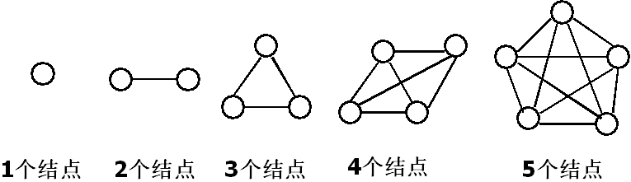
4、寻找最大相容类的关系图法
（1）画出相容关系R的简化关系图；
（2）每个“最大完全多边形”的结点集合，就是R的一个最大相容类；

Slide 212
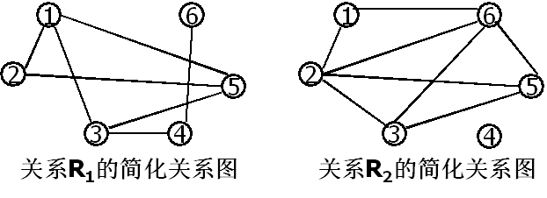
最大相容类举例
A={1,2,3,4,5,6}；
R₁、R₂是A上的相容关系；
对应的简化关系图如下，求最大相容类。

Slide 213
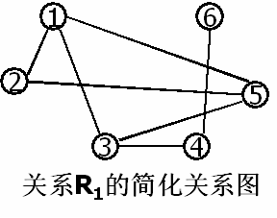
解答
R₁的最大相容类：
{1,2,5}
{1,3,5}
{3,4}
{4,6}

Slide 214
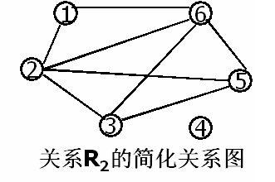
解答
R₂的最大相容类：
{2,3,5,6}
{1,2,6}
{4}

Slide 215
5、完全覆盖
R:X→X的相容关系
R的最大相容类组成的集合
集合X的完全覆盖

Slide 216
定理
集合X上的相容关系R与完全覆盖存在一一对应的关系，即：
R的最大相容类组成的集合确定了集合X的一个覆盖。

Slide 217
定理
给定集合X的覆盖C={A₁, A₂,…, A_{n}},由它确定的关系:
R=(A₁× A₁ )∪(A₂× A₂ ) ∪…∪(A_{n}× A_{n} )
是X中的相容关系.
相容关系决定唯一的完全覆盖，反之亦然。

Slide 218
举例
给定集合X={a,b,c,d,e}上的一个覆盖C：
C={{a,b},{b,c},{c,d,e}}
试求由此覆盖导出的相容关系。
A₁
A₂
A₃
R=({a,b}×{a,b})∪({b,c}×{b,c})∪({c,d,e}×{c,d,e})
={<a,a>,<a,b>,<b,a>,<b,b>, <b,c>,<c,b>, <c,c>,<c,d>,<c,e>,<d,c>,<d,d>,<d,e>,<e,c>,<e,d>,<e,e>}
R是自反的、对称的
∴ R是相容关系

Slide 219
四、次序关系
1、偏序关系与哈斯图
2、拟序关系、良序关系、全序关系
注意：次序关系的共同点：
可传递性

Slide 220
1、偏序关系与哈斯图
(1)偏序关系
(2)盖住关系
(3)哈斯图的作图方法
(4)最大成员和最小成员
(5)极大成员和极小成员
(6)上界和下界
(7)上确界和下确界

Slide 221
(1)偏序关系
自反的
R:P→P
反对称的
传递的
偏序集
偏序关系
≤
序偶<P, ≤ >
集合
偏序关系

Slide 222
对偏序关系符号“≤ ”的解释
自反的
借用
实数集上的“≤”关系
反对称的
传递的
偏序关系
x小于或等于y
x≤y
x在y之前
在Hass图中的位置
偏序关系
y在x之上

Slide 223
偏序关系举例
给定集合A={1,2,3,4,6,8,12,24},
“≤ ”={<x,y>| x,y∈A∧x整除y}
验证“≤ ”是偏序关系.

Slide 224

解答
“≤ ”={<1,1>,<1,2>,<1,3>,<1,4>,<1,6>,<1,8>,<1,12>,<1,24>,
<2,2>,<2,4>,<2,6>,<2,8>,<2,12>,<2,24>,
<3,3>,<3,6>,<3,12>,<3,24>,
<4,4>,<4,8>,<4,12>,<4,24>,
<6,6>,<6,12>,<6,24>,
<8,8>,<8,24>,
<12,12>,<12,24>,
<24,24>}
∵ ≤是自反的、反对称的、可传递的
∴ ≤是偏序关系

Slide 225
(2)盖住关系
<P, ≤ >是一个偏序集
x,y∈P
x ≤ y
x ≠ y
元素y盖住元素x
x≤z
不存在任何元素z∈P
z≤y
y盖住x⇔
(x ≤ y)
∧(x ≠ y)∧
(x≤z≤y
→(x=z∨y=z))

Slide 226
盖住关系COV(P)
集合COV(P)=
{<x,y>|
x,y∈P
∧y盖住x}
盖住关系
<P,≤>的盖住关系是唯一确定的
盖住关系是≤的子集

Slide 227
COV(P)举例
给定集合A={1,2,3,4,6,8,12,24},
“≤ ”={<x,y>| x,y∈A∧x整除y}
求COV(A)

Slide 228
解答
6
2,3,4,6,8,12
2
2,3
2,4
2,3,4,6
4
“≤ ”=
{<1,1>,<1,2>,<1,3>,<1,4>,<1,6>,<1,8>,<1,12>,<1,24>,
<2,2>,<2,4>,<2,6>,<2,8>,<2,12>,<2,24>,
<3,3>,<3,6>,<3,12>,<3,24>,
<4,4>,<4,8>,<4,12>,<4,24>,
<6,6>,<6,12>,<6,24>,
<8,8>,<8,24>,<12,12>,<12,24>,<24,24>}
4,6
4,6,8,12
6,12
8,12
12
COV(A)={
<1,2>,
<1,3>,
<2,4>,
<2,6>,
<3,6>,
<4,8>,
<4,12>,
<6,12>,
<8,24>,
<12,24>}

Slide 229
(3)哈斯(Hass)图的作图方法
（1）用小圆圈表示每一个元素；
x,y∈P
y画在x的上方
（2）
用无向边联结x和y
<x,y>∈COV(P)
注意：哈斯(Hass)图是分层无向图。

Slide 230
哈斯(Hass)图举例
给定集合A={1,2,3,4,6,8,12,24},
“≤ ”={<x,y>| x,y∈A∧x整除y}
求该偏序关系所对应的Hass图。
24
8
12
COV(A)={<1,2>,<1,3>,<2,4>,<2,6>,<3,6>,<4,8>,<4,12>,<6,12>,<8,24>,<12,24>}
4
6
2
3
1

Slide 231
哈斯(Hass)图举例
P₁={1,2,3,4}
≤₁是P₁中的“小于或等于”关系
≤₁={<1,1>,<1,2>,<1,3>,<1,4>,<2,2>,
<2,3>,<2,4>,<3,3>,<3,4>,<4,4>}
COV(P₁)=
{<1,2>,<2,3>,<3,4>}
4
3
2
1

Slide 232
哈斯(Hass)图举例
P₂={φ ,{a},{a,b},{a,b,c}}
≤₂是P₂中的”包含关系”⊆
≤₂={<φ,φ>,<φ,{a}>,<φ,{a,b}>,<φ,{a,b,c}>,<{a},{a}>,<{a},{a,b}>,<{a},{a,b,c}>,<{a,b},{a,b}>,<{a,b},{a,b,c}>,<{a,b,c},{a,b,c}>}
{a,b,c}
COV(P2)={<φ,{a}>,
<{a},{a,b}>,<{a,b},{a,b,c}>}
{a,b}
{a}
φ

Slide 233
例题总结
除了结点的标记不同外，两个哈斯图是相似的，即：
两个偏序关系的定义虽然不同，但它们的哈斯图可能具有同样的结构。

Slide 234
(4)最大成员和最小成员
最小元素
Q⊆P
<P, ≤ >是一个偏序集
q∈Q
Q的最小成员
(a)如果对于每一个元素q′∈Q
q ≤ q′
(a)如果对于每一个元素q′∈Q
q′≤ q
Q的最大成员
最大元素

Slide 235
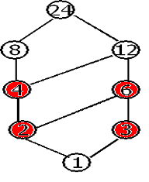
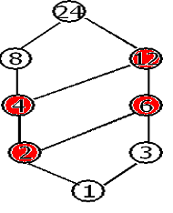
最大成员和最小成员举例
设A={1,2,3,4,6,8,12,24},
并设≤为整除关系
分别求子集:
B₁={2,3,4,6}
B₂={2,4,6,12}
的最大成员与最小成员。

Slide 236
解答
 | 最大成员 | 最小成员
B₁
B₂
不存在
不存在
12
2

Slide 237
定理
<P, ≤ >是一个偏序集
Q⊆P
q₁、q₂都是Q的最小（大）成员
q₁=q₂
最小（大）成员若存在必唯一。

Slide 238
证明
假设q₁、q₂都是Q的最小成员，则：
q₁≤q₂
反对称性
q₁是Q的最小成员
q₁=q₂
q₂是Q的最小成员
q₂≤q₁
最大成员证明类似

Slide 239
(5)极大成员和极小成员
Q⊆P
<P, ≤ >是一个偏序集
Q的极小成员
q∈Q
q′≠q
极小元素
(a)如果不存在元素q′∈Q
q′≤ q
q′≠q
Q的极大成员
(b)如果不存在元素q′∈Q
q≤ q′
极大元素
极小（大）成员不唯一。

Slide 240
解答
 | 极大成员 | 极小成员
B₁
B₂
4，6
2，3
12
2
是最大（小）成员一定是极大（小）成员，反之不然。

Slide 241
可比的和不可比的
<P, ≤ >是一个偏序集
x,y∈ P
x ≤ y或y ≤ x
x和y是可比的
否则为不可比的
多个极大（小）成员之间一定是不可比的

Slide 242
(6)上界和下界
Q⊆P
<P, ≤ >是一个偏序集
Q的下界
q∈P
(a)如果对于每一个元素q′∈Q
q ≤ q′
(b)如果对于每一个元素q′∈Q
q′≤ q
Q的上界

Slide 243
解答
 | 上界 | 下界
B₁
B₂
12，24
1
12，24
1，2

Slide 244
(7)上确界和下确界
Q⊆P
<P, ≤ >是一个偏序集
Q的上确界
q∈P
(a)q是Q的一个上界
最小上界(LUB)
q≤q′
对于Q的每一个上界q′
Q的下确界
(b)q是Q的一个下界
q′≤q
对于Q的每一个下界q′
最大下界(GLB)
上确界和下确界若存在必唯一。

Slide 245
解答
 | 上界 | 下界 | 上确界 | 下确界
B₁
B₂
12，24
1
12
1
12，24
1，2
12
2

Slide 246
2、拟序关系、良序关系、全序关系
（1）拟序关系
（2）良序关系
（3）全序关系

Slide 247
（1）拟序关系
反自反的
R:X→X
可传递的
拟序集合
拟序关系
<
<X, < >
注意：拟序关系隐含着R是反对称的

Slide 248
常见的拟序关系举例
小于关系：<
大于关系：>
真包含关系：⊂

Slide 249
定理
R:X→X
（1）如果R是拟序关系
r(R) 是偏序关系
（2）如果R是偏序关系
R-I_{X}是拟序关系

Slide 250
（2）良序关系
偏序关系≤
良序关系
P中的任意非空子集都有一个最小成员
是良序关系一定是偏序关系，反之不然

Slide 251
良序关系举例
正整数集合I＋＝{1,2,3,4,…}
自然数集合N={0,1,2,3,…}
上的“小于或等于”关系是良序关系。

Slide 252
（3）全序关系
<P, ≤ >是一个偏序集
或者x ≤ y
对于任意的x,y∈ P
全序集合
或者y ≤ x
全序关系
<P, ≤ >
全序关系的哈斯图是一条链。

Slide 253
全序关系举例
整数集合I＝{…,-1,0,1,2,3,4,…}
上的“小于或等于”关系
是全序关系
不是良序关系
最小成员不存在
{…,-1,0,1,2 }

Slide 254
定理
（1）每一良序集合必是全序集合。
（2）每一全序集合不一定是良序集合，但有限全序集合必是良序集合。

